Slide 1
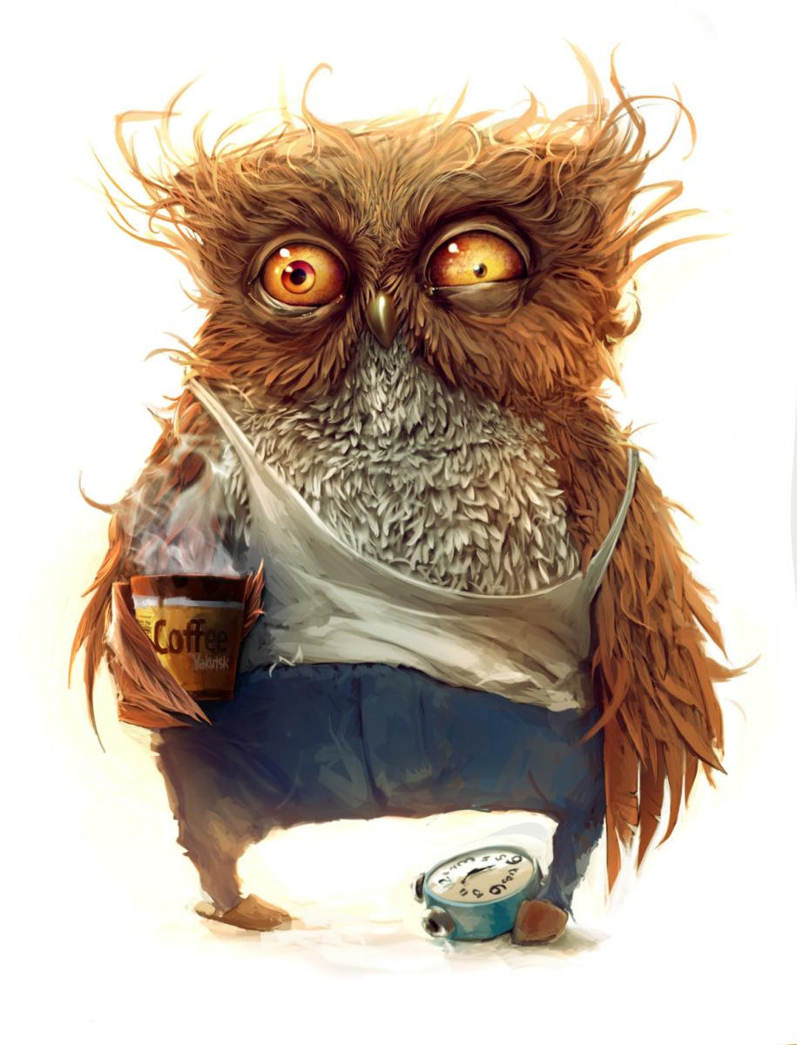
«Профессиональное выгорание»!
………………………………………………………………………………………….

Slide 2
У педагога есть две важнейшие задачи:
во-первых, обучение и воспитание;
во-вторых, забота о себе и своем развитии, без которой быть устойчивым к выгоранию попросту невозможно.

Slide 3
Симптомы «профессионального выгорания»
усталость;
2.утомление;
3. истощение;
4. бессонница;
5. пищевые нарушения.

Slide 4
Синдром профессионального выгорания включает в себя три основных компонента:
Эмоциональное истощение — состояние, проявляющееся в хронической усталости.
Деперсонализация (обезличивание) утрата «чувства собственного Я». Два варианта деперсонализации: в первом случае человек «обезличивает» себя и становится зависимым от других. во втором —обезличивает другого человека (воспитанника, ученика)
Редукция (обесценивание) своих профессиональных достижений тоже может проявляться в двух вариантах: это тенденция занижать свои профессиональные достижения («я не так успешен, как другие»), либо как негативное отношение к «объектам» своего труда и профессиональным обязанностям

Slide 5
Предупреждающая стадия
Один из наиболее важных «пусковых механизмов» выгорания — сужение жизненного пространства личности лишь до профессиональной деятельности. Если работа становится главной ценностью и смыслом всей жизни человека, она обедняет личность. Излишний «рабочий энтузиазм» становится особенно разрушительным, если не вознаграждается материально или хотя бы морально.

Slide 6
Первая стадия выгорания
Характеризуется отчуждением:
По отношению к коллегам и ученикам: утрата положительного восприятия коллег; переход от помощи ученикам, к надзору и контролю; приписывание вины за собственные неудачи другим людям; проявление негуманного отношения к людям, с которыми работаешь (ученикам, коллегам, подчиненным).
По отношению к остальным окружающим: безразличие; циничные оценки; стремление уклониться от контактов.
По отношению к профессиональной деятельности: нежелание идти на работу; стремление искусственно продлить перерывы в работе, опоздания, уход с работы раньше времени; появление неудовлетворенности работой и перенос акцента на материальный аспект (нередко звучит саркастическая фраза «Они делают вид, что платят нам зарплату, а мы делаем вид, что работаем»). появление чувства «люди меня используют»; зависть к успешным коллегам и друзьям.

Slide 7
Вторая стадия выгорания
Депрессия: постоянное чувство вины, снижение самооценки; безосновательные страхи, апатия, частая смена настроения.
Агрессия: обвинение других, игнорирование своего «вклада» в неудачи; нетерпимость к другим и утрата способности к компромиссу; подозрительность и конфликты с окружением.

Slide 8
Третья стадия («истощение»)
Это глубокое выгорание, затрагивающее личность в целом. Негативные изменения захватывают все уровни личности: от эмоционального отношения к миру и деформации жизненных ценностей (у одних это проявляется в безразличии, у других — в депрессии, у третьих — в обиде на весь мир, который «не ценит усилий», до телесного уровня, когда интенсивное профессиональное общение нередко аукается головной болью или даже тошнотой, а после работы наступают апатия, сонливость или наоборот, — бессонница. Также наблюдается снижение иммунитета (частые недомогания и простуды). Далее возможны более серьезные сбои деятельности организма: повышенное давление, тахикардия, постоянные головные боли; боли в позвоночнике, расстройства пищеварения. Искажаются пищевые привычки: у одних появляется отвращение к пище («кусок не лезет в горло»); другие, наоборот, постоянно что-то жуют, как бы стремясь «успокоить» себя и заполнить пустоту внутри
Развиваются различные виды зависимостей.

Slide 9
Завершающая стадия («разочарование и отчаяние»)
Ее маркеры — ощущение пустоты, беспомощности и бессмысленности не только работы, но и жизни. Человек опасно равнодушен ко всем и всему, даже к собственной жизни. По привычке он еще пытается сохранять внешнюю респектабельность и некоторый апломб, но, если приглядеться, станут заметны пустой взгляд и какое-то странное окаменение тела. Безразлично всё: другие люди, любимая раньше работа и он сам.

Slide 10
Что нужно и чего не нужно делать при выгорании
НЕ скрывайте свои чувства. Учитесь обсуждать их с теми коллегами, которым доверяете. Однако именно обсуждайте, а не жалуйтесь.
НЕ избегайте говорить о неприятных для вас ситуациях, но при этом не забывайте рассказывать об успехах и достижениях.
НЕ стесняйтесь попросить о помощи и принять ее.
НЕ позволяйте чувствам стеснения, неловкости останавливать вас, когда другие предоставляют вам предлагают помощь.
НЕ ожидайте, что тяжелые состояния, характерные для выгорания, уйдут сами по себе. Если не предпринимать мер, они будут только углубляться.
Выделяйте достаточное время для сна, отдыха, размышлений. Постарайтесь сохранять нормальный распорядок жизни, насколько это возможно

Slide 11
Помоги себе сам: осваиваем приемы саморегуляции и самоподдержки
Искусственые и естественные методы саморегуляции:
Побудь с собой при помощью слов, мысленных образов. Управления дыханием и мышечным тонусом помогает снять эмоциональную напряженность, активировать свою деятельность, восстановить силы (искусственные методы саморегуляции).
Вы «отсыпаетесь» в выходные дни, потягиваетесь, разминая мышцы после сидячей работы, пьете горячий чай, общаетесь с природой и животными, пользуетесь массажем, предпринимаете групповые походы в сауну, танцуете, слушаете музыку(естественные методы саморегуляции).

Slide 12
Психотехники, помогающие в работе над собой.
Техника 1. «Отрезать (отрубить) и отбросить» Техника пригодна для работы с любыми негативными мыслями (типа «у меня опять ничего не выйдет…», «всё это бесполезно» и т.д. и т.п.). Как только почувствуете, что в душу закралась подобная мысль, — немедленно «отрежьте ее и отбросьте», — сделав резкий, «отрезающий» жест левой рукой (резко вниз и в сторону.
Техника 2. «Лейбл или ярлык» Если в голову пришла негативная мысль, надо мысленно отстраниться от нее и наблюдать за ней со стороны, но не позволять этой мысли завладеть собой.
Техника 3. «Преувеличение» Как только обнаружится негативная мысль, преувеличьте ее до абсурда, сделайте ее смешной. Техника 4. «Признание своих достоинств» Одно из противоядий при излишней самокритичности — осознать, что вы (так же, как и другие люди!) не можете и не должны быть совершенством. Однако вы достаточно хороши для того, чтобы жить, радоваться и, конечно, быть счастливым и успешным.

Slide 13
Упражнение на расслабление
Сядьте удобно, закройте глаза; дышите глубоко и медленно; пройдитесь внутренним взором по всему вашему телу, от макушки до кончиков пальцев ног (и в обратной последовательности) и найдите места наибольшего напряжения (часто это бывают зона вокруг глаз, рот, губы, челюсти, шея, затылок, плечи, живот); обнаружив эти зоны, постарайтесь еще сильнее напрячь места зажимов (до дрожания мышц), делайте это на вдохе; прочувствуйте это напряжение; резко сбросьте напряжение (делать это нужно на выдохе); сделайте так несколько раз

Slide 14
Согласитесь: «сгореть на работе» — это очень уж непрофессионально!

